Slide 1
Наши прадеды – участники Великой Отечественной войны
Кузеванова Людмила Андреевна
МБОУ Горковская СОШ

Slide 2
Цель работы: узнать, кто из наших родственников участвовал в Великой Отечественной войне.

Slide 3
Задачи: 1. Расспросить родственников об участниках войны. 2. Рассмотреть семейные фотографии и реликвии. 3. Сохранить память о своих прадедушках, участниках ВОВ 4. Посетить музей Боевой Славы. 5. Установить родственные связи.

Slide 4
Гипотеза: наши деды и прадеды отстояли мир, мы должны сохранить его! Только народ, который знает и помнит свою историю, традиции, героев достоин свободы и независимости.

Slide 5
П
О
М
Н
И
М
Г О Р Д И М С Я

Slide 6
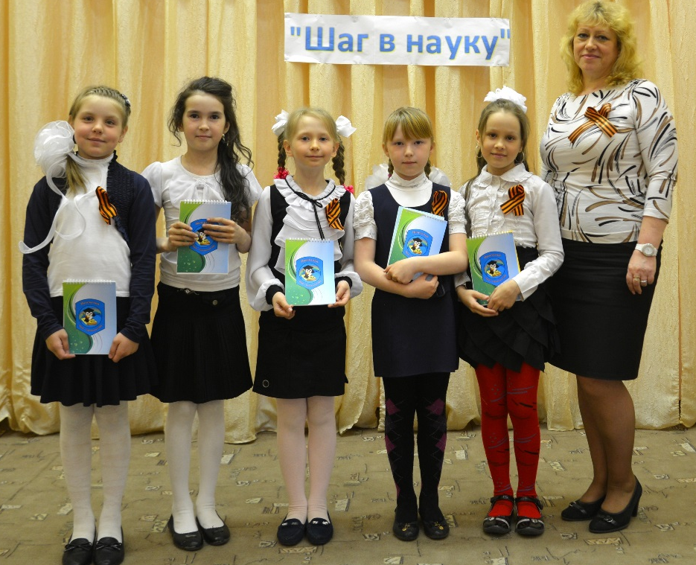
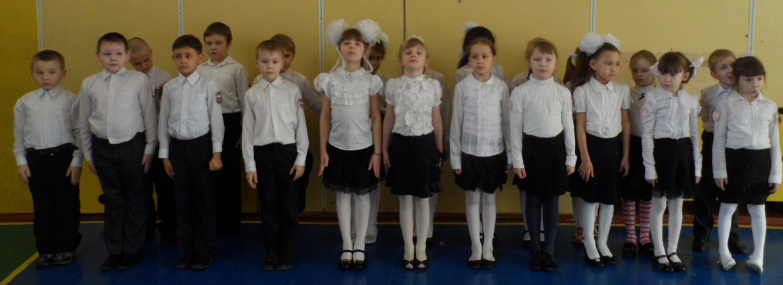
Защита проекта «Наши прадеды»

Slide 7
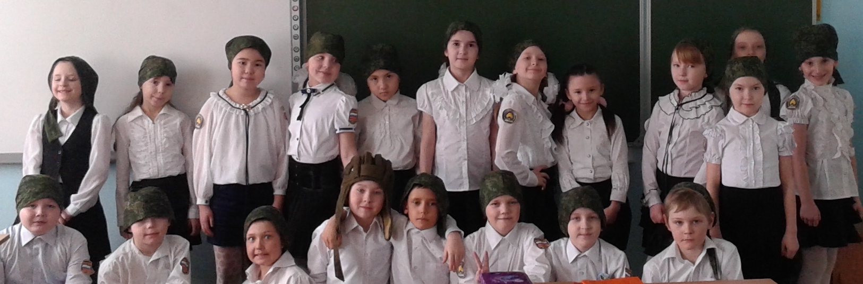
Фестиваль патриотической песни Исполнение песни «Прадедушка»

Slide 8
Мы обещаем, что будем всегда помнить и гордиться своими бесстрашными прадедушками.
Прадедушка, прадедушка, он всю прошёл войну, От Волги и до самого Берлина. Прадедушка, прадедушка, он защищал страну, Он защищал жену свою и сына. Прадедушка, прадедушка, он жизнью рисковал, Чтобы опять запели в небе птицы, И стало небо голубым, и смех не угасал, И чтобы мне на белый свет родиться, И чтобы мне на белый свет родиться!

